Slide 1
NUTRICION EQUINA
M.V. LEANDRO A. DUTRUEL
FEDERACION ARGENTINA DE TROTE
06/11/2024

Slide 2
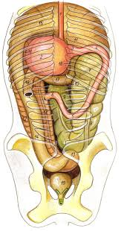
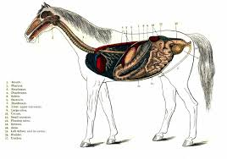
ANATOMIA

Slide 3
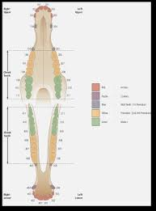
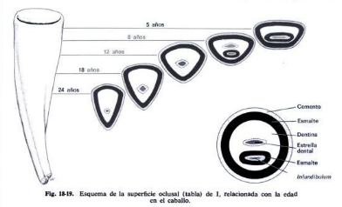
BOCA
Fórmula dentaria decidua: 2 x (I 3/3 C 0/0 P 3/3) = 24 dientes.
Fórmula dentaria permanente: 2 x (I 3/3 C 1/1 P 3-4/3 M 3/3) = 36-40 dientes.

Slide 4
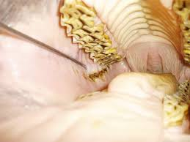
BOCA

Slide 5
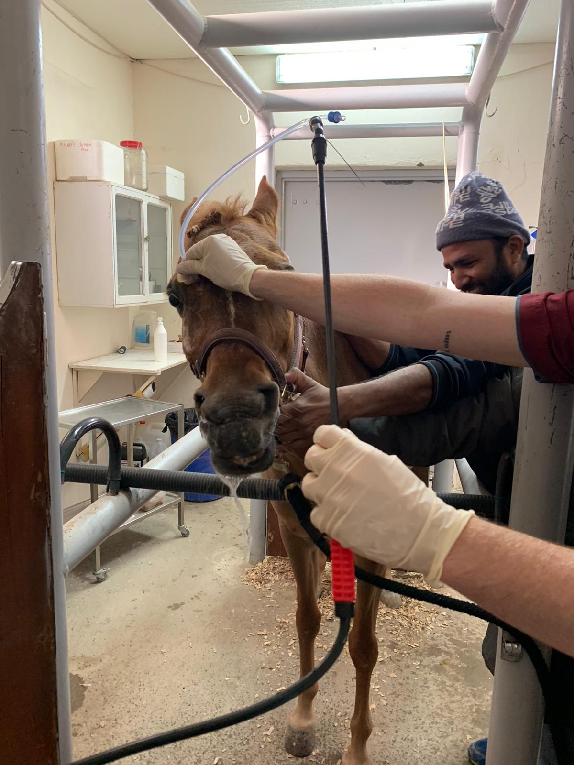
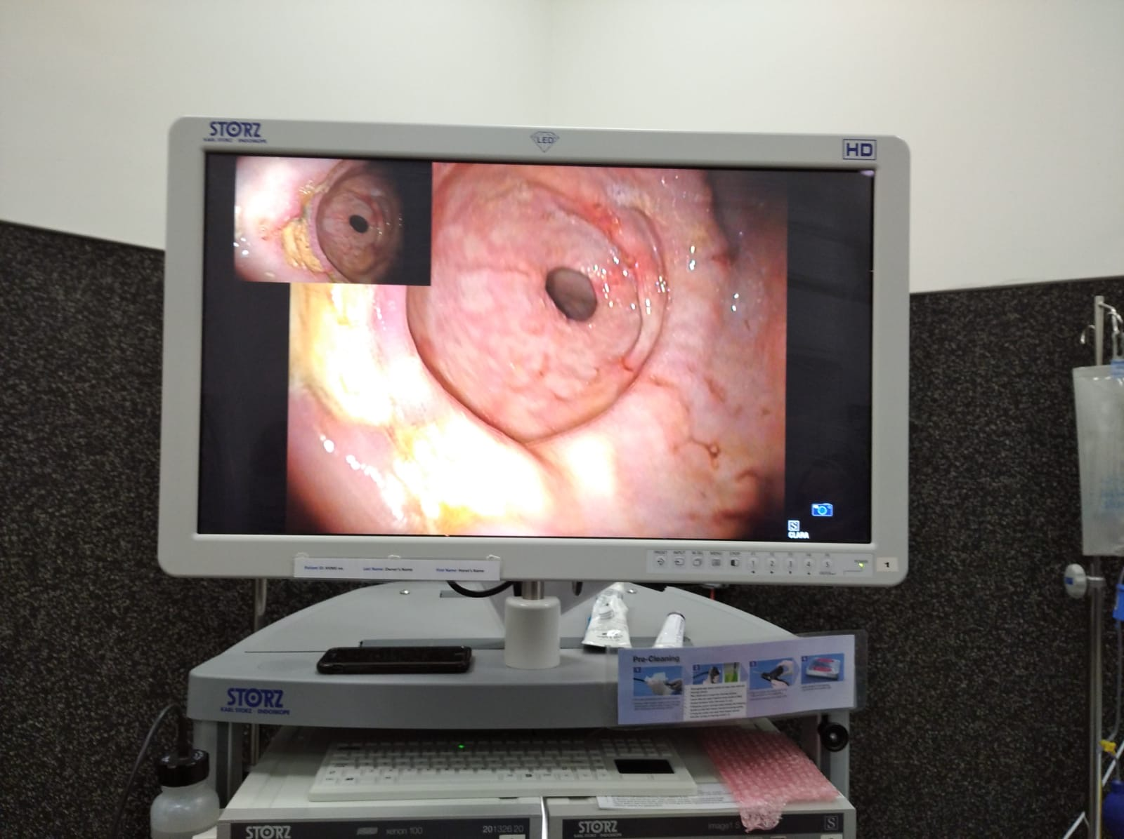
BOCA

Slide 6
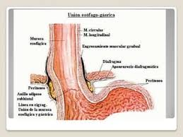
ESOFAGO

Slide 7
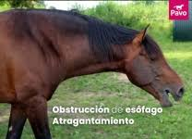
ESOFAGO

Slide 8
ESTOMAGO

Slide 9
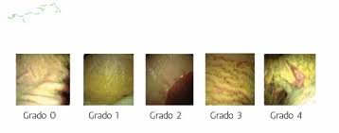
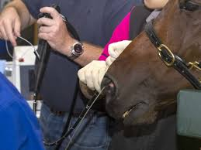
ESTOMAGO

Slide 10
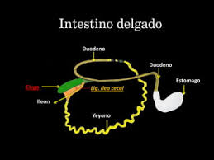
INTESTINO DELGADO

Slide 11
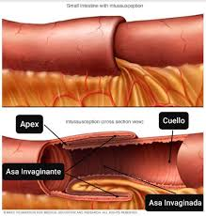
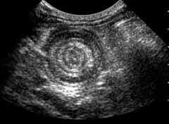
INTESTINO DELGADO

Slide 12
INTESTINO GRUESO

Slide 13
INTESTINO GRUESO

Slide 14
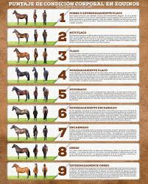
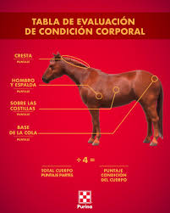
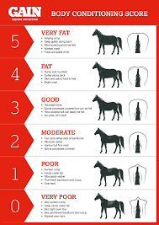
CHECKLIST DE MONITOREO Y PREVENCION

Slide 15
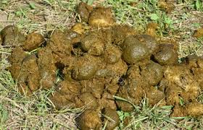
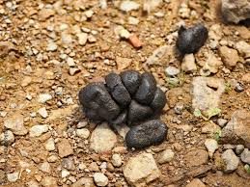
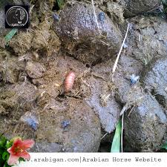
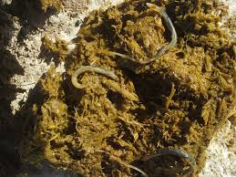
CHECKLIST DE MONITOREO Y PREVENCION

Slide 16
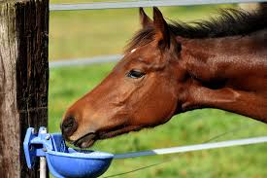
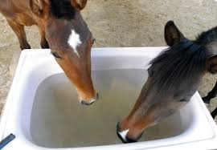
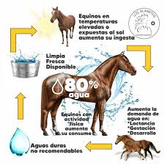
CHECKLIST DE MONITOREO Y PREVENCION

Slide 17
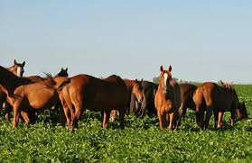
CHECKLIST DE MONITOREO Y PREVENCION

Slide 18
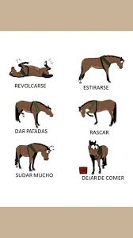
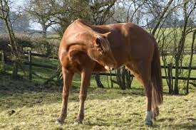
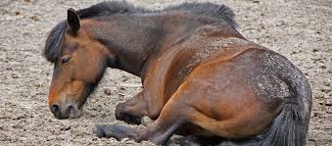
CHECKLIST DE MONITOREO Y PREVENCION

Slide 19
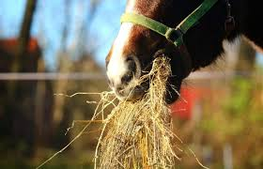
ALIMENTOS

Slide 20
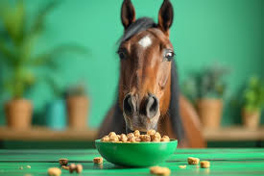
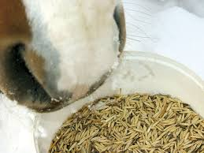
ALIMENTOS

Slide 21
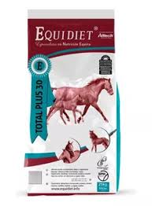
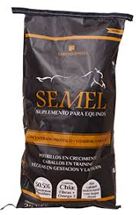
ALIMENTOS

Slide 22
RACION CABALLO DE 500 KG
Forraje (alfalfa o pasto): 7.5-10 kg en materia fresca.
Concentrado (opcional, como avena o balanceado): 2.5 kg para energía adicional.
Agua: Asegurar entre 20 y 30 litros al día.

Slide 23
CONCLUSIÓN
DIETA EQUILIBRADA
CHECKLIST
RUTINA
CONSULTAR AL PROFESIONAL

Slide 24
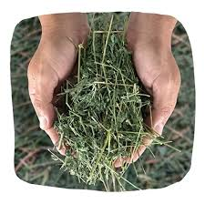
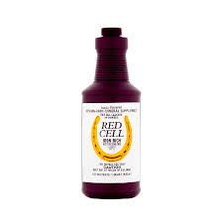
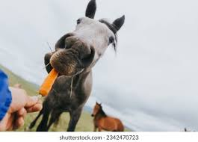
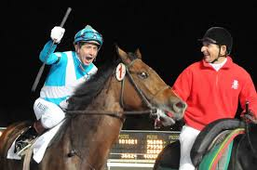
EL SECRETO…

Slide 25
PREGUNTAS
?

